Slide 1
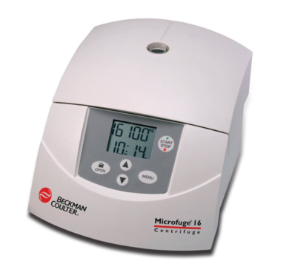
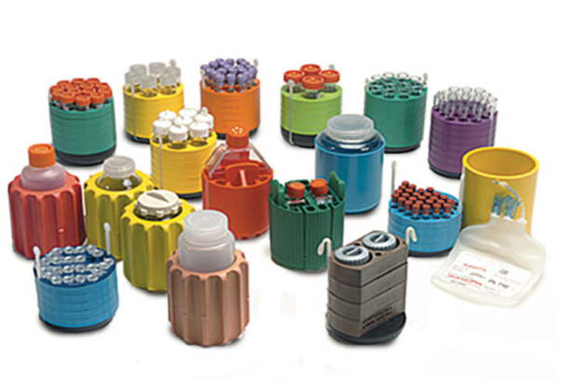
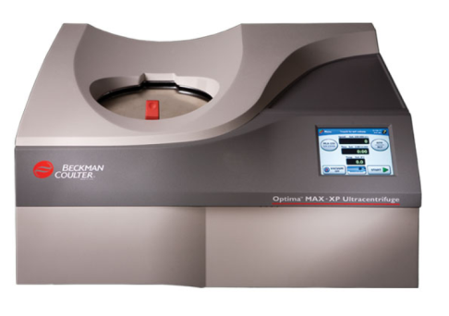

Метод аналітичного центрифугування для дослідження:
•седиментаційних властивостей макромолекул білків
•молекулярної маси та структури макромолекул білків

Slide 2
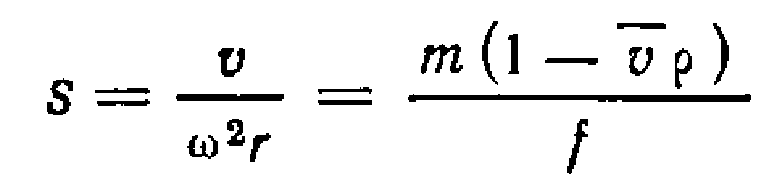
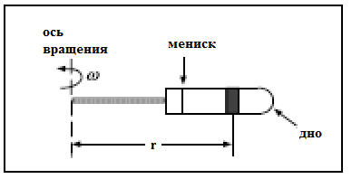
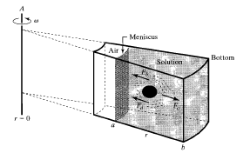
Седиментація - осадження частинок в рідині або газі під дією сили тяжіння або відцентрової сили.
Якщо седиментация здійснюється з використанням центрифуги, використовується термін центрифугування.
Метод дозволяє:
- визначити Мr, щільність і форму макромолекул,
- розділити суміш речовин на компоненти для аналітичних і препаративних цілей.

Slide 3
Принцип методу
Поділ речовин за допомогою центрифугування засноване на різній поведінці частинок у відцентровому полі. Суспензію частинок, вміщену в пробірку, завантажують в ротор, встановлений на валу приводу центрифуги. У відцентровому полі частинки, що мають різну щільність, форму або розміри, осідають з різною швидкістю. Швидкість седиментації (dS) залежить від відцентрового прискорення (G), прямо пропорційного кутовій швидкості ротора (ω, в рад*с⁻¹) і відстані між частинкою і віссю обертання (r, в см):
G = ω²r
Оскільки один оберт ротора становить 2π радиан, кутову швидкість ротора в оборотах за хвилину можна записати так:
ω = 2 π / 60
Відцентрове прискорення тоді буде рівним:
G = 4 π² r / 3600

Slide 4
Принцип методу
Відцентрове прискорення виражається в одиницях g (гравітаційна постійна, рівна 980 см* с⁻¹ ) і називається відносним відцентровим прискоренням:
ВЦП = 4 π² r / 3600 * 980
Швидкість сидементації сферичних частинок залежить не тільки від відцентрового прискорення, але від густини, радіуса самих частинок і в’язкості середовища. Час який необхідний для осадження сферичних частинок в рідкому середовищі від меніска до дна пробірки, обернено пропорційний швидкості седиментації і визначається насупним рівнянням:
t = 9/2 (η / 2 ω² r² (p_{x} – p)) ln r_{д}/r_{m}
η – в’язкість , r – радіус частинки, px – густина частинки, p –густина середовища, rм – відстань від вісі обертання до меніску рідини, rд – відстань від вісі обертання до дна пробірки.

Slide 5
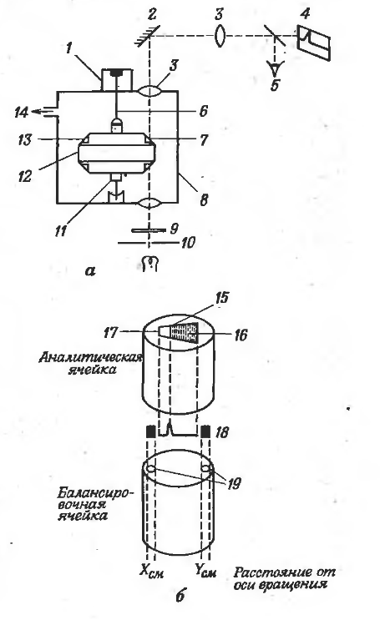
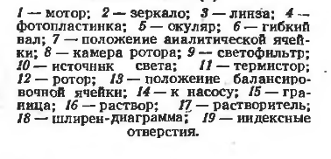
Аналитичне центрифугування

Slide 6

Cедиментаційні властивості
Швидкість седиментації визначається наступним співвідношенням:
S = (dx / dt) ∙ (I / ω² x)
х - відстань від осі обертання в см,
t - час в с,
ω - кутова швидкість в радіанах за секунду,
s-коефіцієнт седиментації молекули.
Коефіцієнт седиментації - це швидкість, віднесена до одиниці прискорення, його вимірюють в одиницях Сведберга (S)
Чисельне значення S залежить від молекулярного ваги і форми частинок і є величиною, характерною для даної молекули або надмолекулярной струкурах.
Наприклад, коефіцієнт седиментації ЛІЗОЦИМУ дорівнює 2,15S; КАТАЛАЗА має коефіцієнт седиментації 11,35S, субодиниці рибосом бактерій - від 30 до 50S, а субодиниці рибосом еукаріотів - від 40 до 60S.

Slide 7
Визначення молекулярної ваги за швидкістю седиментації
Молекулярний вага молекул визначається за рівнянням Сведберга:
M = RTs / (D (1 - υρ))
М - молекулярна маса молекули
R - газова постійна
T - абсолютна температура
s - коефіцієнт седиментації молекули
D - коефіцієнт дифузії молекули
υ - парціальний питомий об'єм який можна розглядати як обсяг, яку він обіймав одним грамом розчиненої речовини
ρ - щільність розчинника.

Slide 8
Дослідження конформаційних змін в макромолекулах.
Візьмемо наприклад молекулу ДНК, вона може бути одно- або дволанцюговою, лінійною або кільцевою.
Під дією різних сполук (таких, наприклад, як органічні розчинники) або при підвищених температурах ДНК зазнає ряд оборотних і необоротних конформаційних змін, які можна встановити по зміні швидкості седиментації зразка. Чим компактніше молекула, тим менше її коефіцієнт тертя в розчині і навпаки: чим менше вона компактна, тим більше коефіцієнт тертя і отже, тим повільніше буде вона седіментіровать. Таким чином, відмінності в швидкості седиментації зразка до і після різних впливів на нього дозволяють виявляти конформаційні зміни, що відбуваються в макромолекулах.

